Slide 1

Курсовая работа
Модельная реализация Zokeeper для тестирования
Левушкин Алексей Сергеевич, БПМИ165
Научный руководитель:
Руководитель группы разработки СУБД ClickHouse, Яндекс Миловидов Алексей Николавеич
Москва, 2019

Slide 2

Факультет компьютерных наук.
Предметная область
ClickHouse - СУБД для онлайн обработки аналитических запросов (OLAP), в основе работы которой лежит семейство движков MergeTree. Некоторые движки этого семейства поддерживает репликацию данных, для координации реплик которой используется ZooKeeper. Взаимодействие с ним реализовано через интерфейс, и для тестирования корректности использования интерфейса, полезно иметь модельную реализацию, подменяющую ZooKeeper.

Slide 3
Факультет компьютерных наук.
Актуальность
Тесты используемые сейчас, работают за счет сервиса ZooKeeper
Сложно тестировать краевые случаи

Slide 4
Факультет компьютерных наук.
Цели и задачи
Цель:
Реализовать TestKeeper для тестирования ZooKeeper
Задачи:
Повторить функциональность API ZooKeeper
Покрыть тестами
Добиться полного функционирования Реплицируемых движков MergeTree в рамках одного сервера

Slide 5
Факультет компьютерных наук.
Постановка задачи
В ClickHouse обобщен интерфейс взаимодействия с ZooKeeper и теперь на его место можно подставлять любые другие реализации. Необходимо реализовать TestKeeper - модельную реализацию подменяющуюю ZooKeeper, которая внутри себя содержит обычный map и полностью повторяет функциональность ZooKeeper API.

Slide 6
Факультет компьютерных наук.
Zookeeper
ZooKeper – сервис для координации процессов, который предоставляет координационное ядро позволяющее реализовывать более сложные примитивы.
Клиенты работают с абстракцией узлов данных(znode), организованных в соответствии с иерархическим пространством имен.
Взаимодействие клиента с сервисом происходит через API, с использованием клиентской библиотеки ZooKeeper.

Slide 7
Факультет компьютерных наук.
zookeeper API
create(path, data, flags)
remove(path, version)
exists(path, watch)
get(path, watch)
set(path, data, version)
list(path, watch)
check(path, version)
multi(requests)

Slide 8
Факультет компьютерных наук.
Как zookeeper используется в clickhouse
Мастер – мастер репликация таблиц
Поддержание кусков на репликах идентичными
Выбор лидера
Назначение слияний лидером
Проверка чексумм

Slide 9
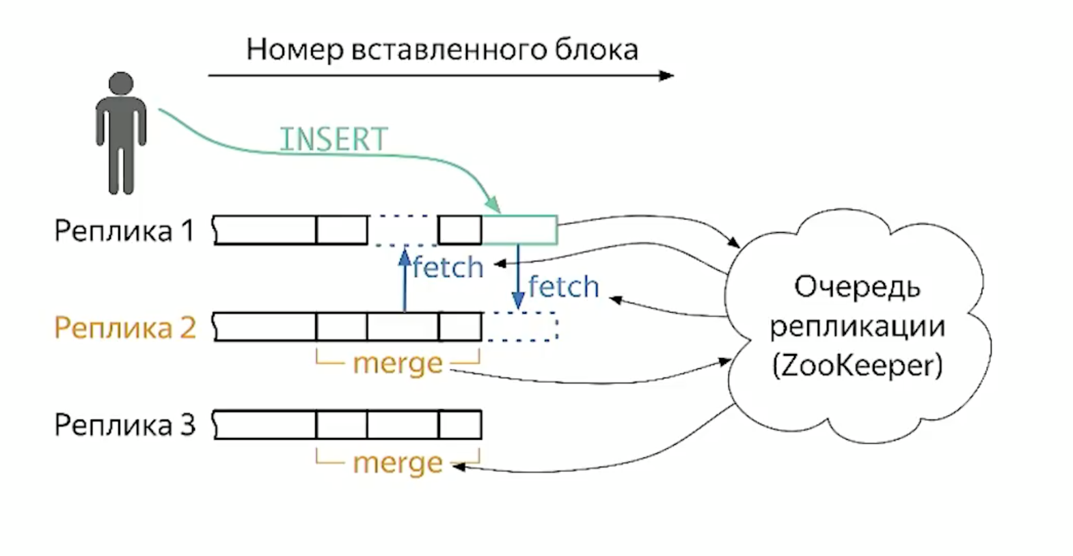

Slide 10
Факультет компьютерных наук.
Подробнее о том как все выглядит в zookeeper
chroot - /clickhouse/database/table_name
Метаинформация таблицы /metadata, /columns
Блоки /blocks, /block_numbers
Общие логи /logs
Выбор лидера /leader_election
Директория реплик /replicas внутри которой у каждой реплики своя директория /replicas/replica_name внутри которой - /is_active, /host, /parts, /queue
И другие /mutation, /quorum …..

Slide 11
Факультет компьютерных наук.
INSERT
Данные записываются во временный кусок(AbandonableLock), ZooKeeper возвращает номер блока за счет EphemeralSequential node
Переименовывается, и переходит в PreCommited состояние(готов, но использовать нельзя)
Записывается информации в Zookeper (/log, /blocks, /replica/replica_name/parts)
Кусок переходит в состояние Commited, в случае если он точно вставился правильно

Slide 12
Факультет компьютерных наук.
Слияние кусков
Выбирается лидер (/leader_election)
Лидер выбирает куски для слияния
Записывает информацию о назначенном слиянии в /log откуда все узнают о нем
Каждая реплика добавляет какие либо задачи к себе в /replicas/replica_name/queue

Slide 13
Факультет компьютерных наук.
Testkeeper
В основе лежит простой map<path, TestNode>.
Полностью повторяет API ZooKeeper.
Работает в рамках одного сервера.

